Slide 1
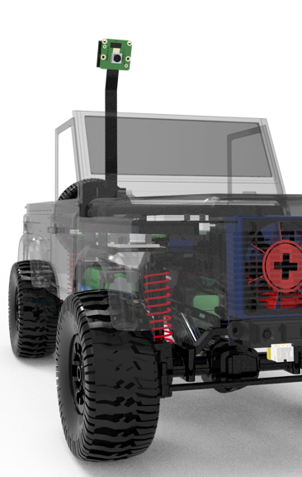


PROTOTYPE AUTONOMOUS CAR
MENGGUNAKAN
HAAR-CASCADE CLASSIFIER
BERBASIS RASPBERRY PI
Muhammad Fachrurazi
16524055

Slide 2





TAHAPAN PENELITIAN
latar belakang
rumusan masalah
tujuan dan manfaat penelitian
metode
hasil

Slide 3


ANGKA KECELAKAAN
Mengurangi angka kecelakaandan meningkatkan rasa aman bagi pengguna jalan
Latar Belakang
INOVASI
Pengembangan dari penelitian sebelumnya
Juni. 10, 2020 • UII

Slide 4
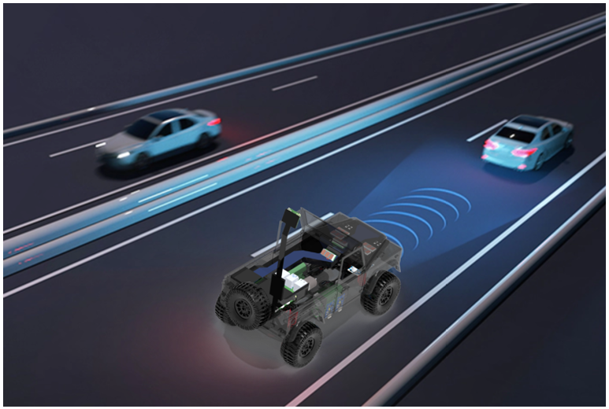
RUMUSAN MASALAH
BAGAIMANA MENDESAIN SISTEM PROTOTYPE AUTONOMOUS CAR
BERBASIS RASPBERRY PI

Slide 5
MANFAAT
mengurangi angka kecelakaan dan pelanggaran lalu lintas yang disebabkan oleh pengendara, serta meningkatkan rasa aman bagi pengemudi dan pengguna jalan lain
TUJAUN
Merancang sistem Autonomous car yang mampu berjalan sesuai marka jalan dan dapat mengenali objek traffic light serta dapat mendeteksi halangan yang ada di depan secara real time

Slide 6



TAHAP 1
studi literature
METODE PENELITIAN
TAHAP 2
perancangan alat
TAHAP 3
pembuatan alat

Slide 7

Menentukan metode pengolahan citra agar dapat menyusun algoritma
[library utama yang digunakan untuk akses kamera adalah opencv yang dibantu dengan klasisfikasi objek menggunakan haar cascade classifier]
Menentukan komponen hardware dan software yang akan digunakan
menggunakan raspberry pi 4 4GB RAM sebagai pengelola utamanya dengan sensor jarak berupa sharp sensor dan citra berupa kamera pi V.2
studi literatur
mencari teori yang relevan terhadap permasalahan penelitian

Slide 8

HASIL PERANCANGAN

Slide 9
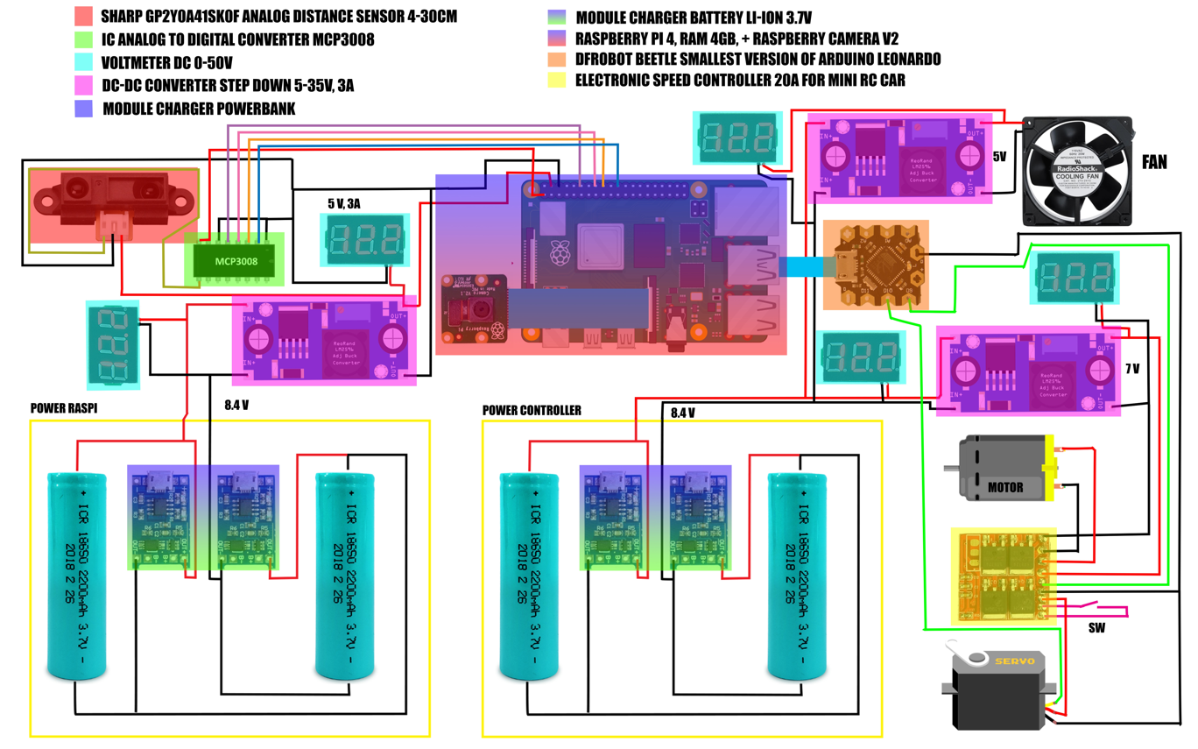
DAFTAR KOMPONEN DAN WIRING

Slide 10
Alur kerja sistem(hardware)

Slide 11
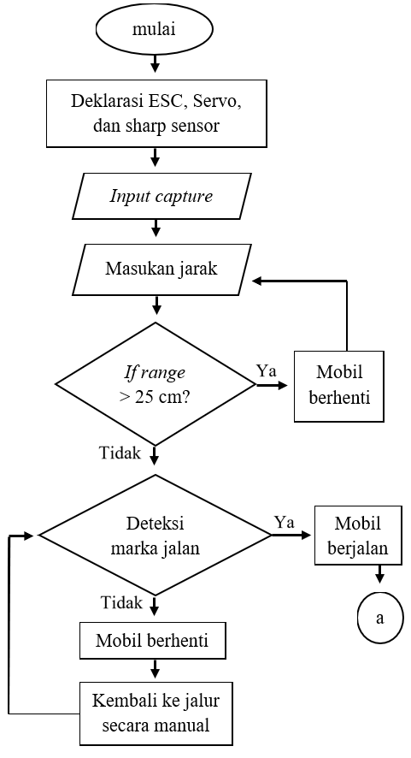
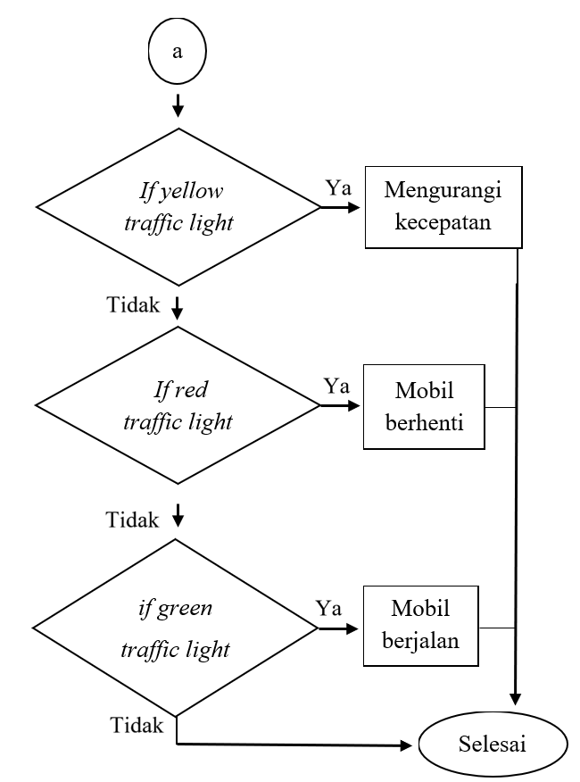
Flowchart
sistem kerja
prototype
autonomous car

Slide 12
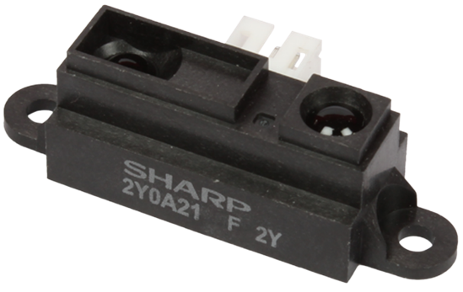
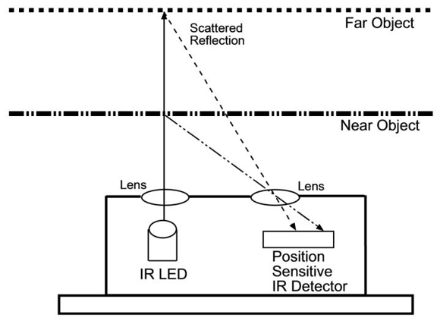
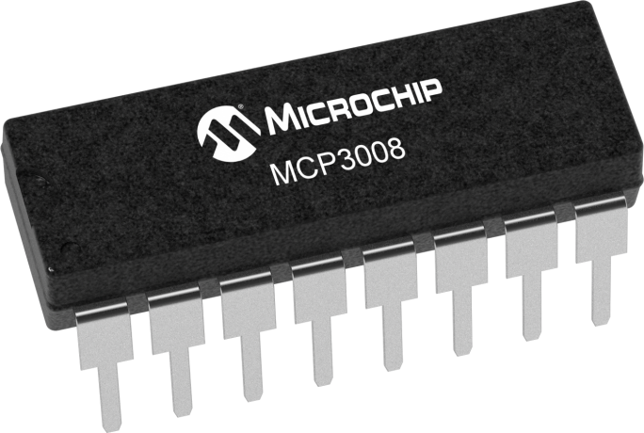
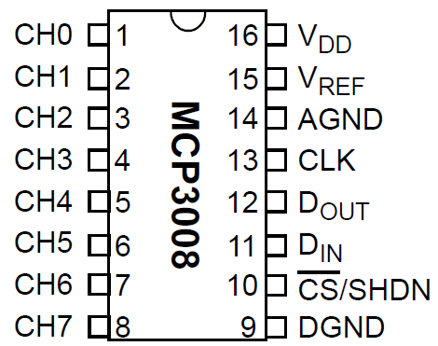
Tahap 1
SHARP GP2Y0A41SK0F DATASHEET 4-30 CM

Slide 13
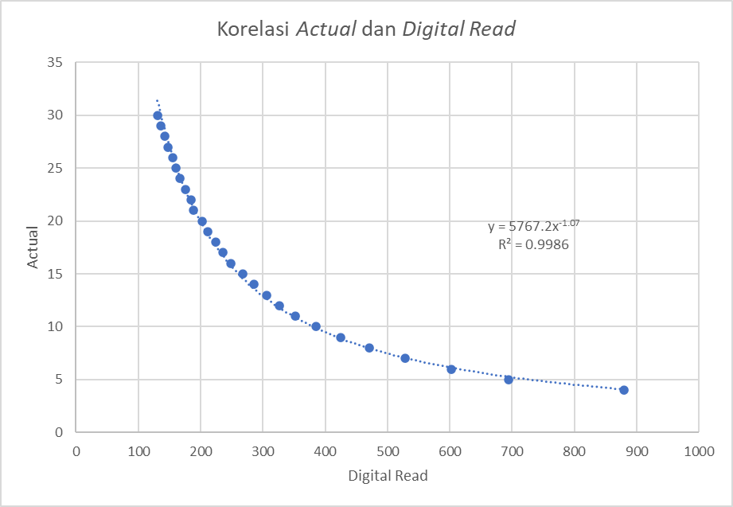
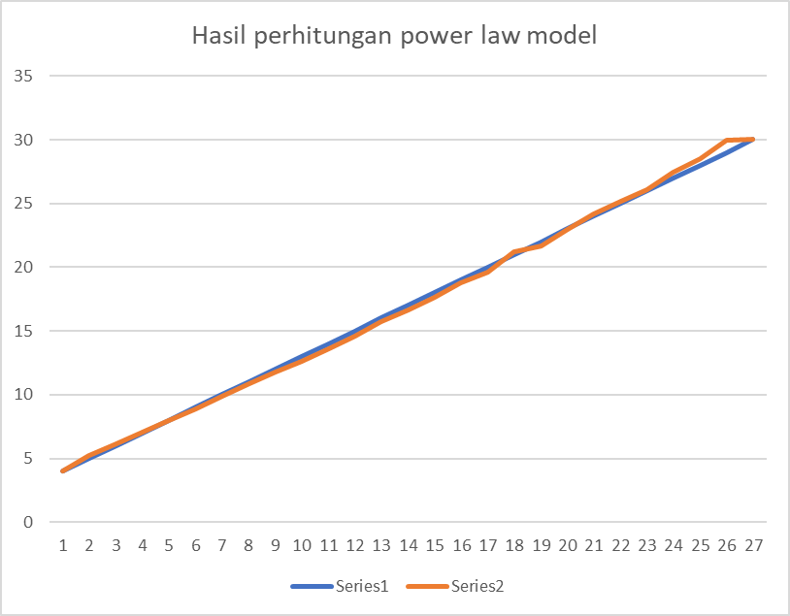
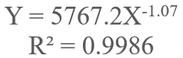
Error = 1.57514
Fitting curve with power model in excel

Slide 14
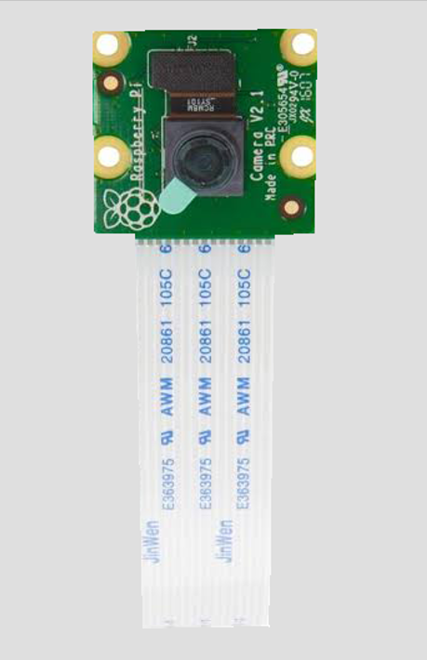
Tahap 2
digunakan untuk mendeteksi garis marka jalan dan pengenalan traffic light
UII• November. 22, 2020
CAMERA RASPBERRY PI V2

Slide 15
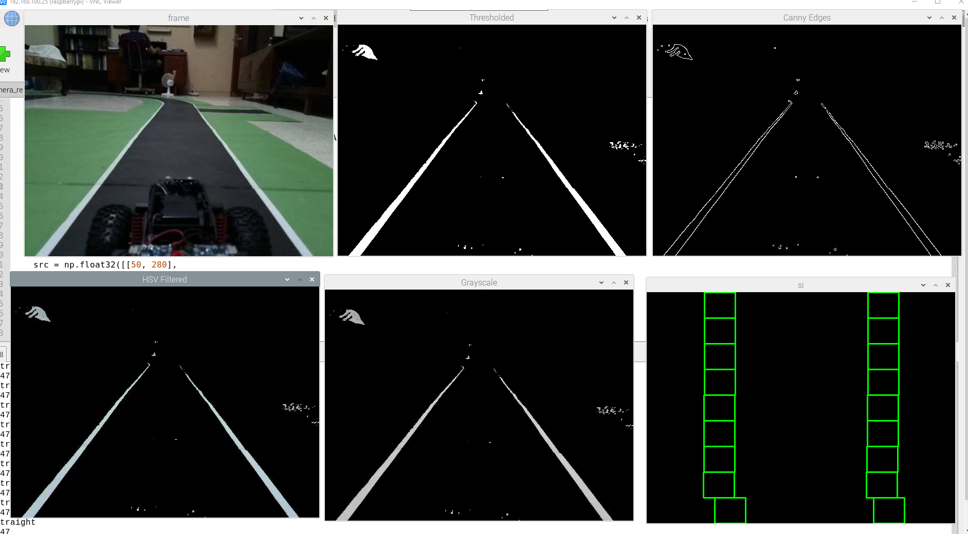
resize pixel
Mengapa diperkecil?
mendeteksi garis marka jalan
1280 x 720
300 x 168

Slide 16

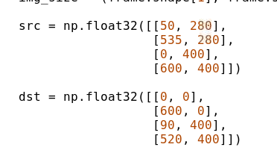


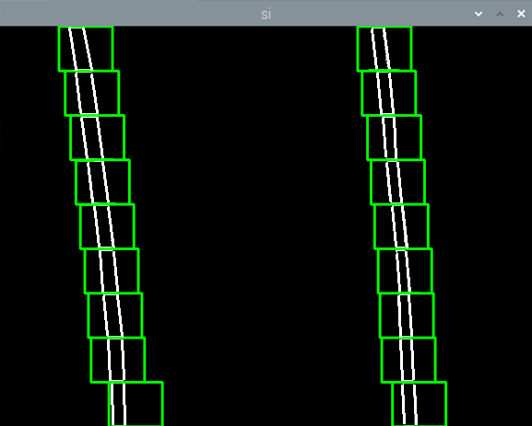
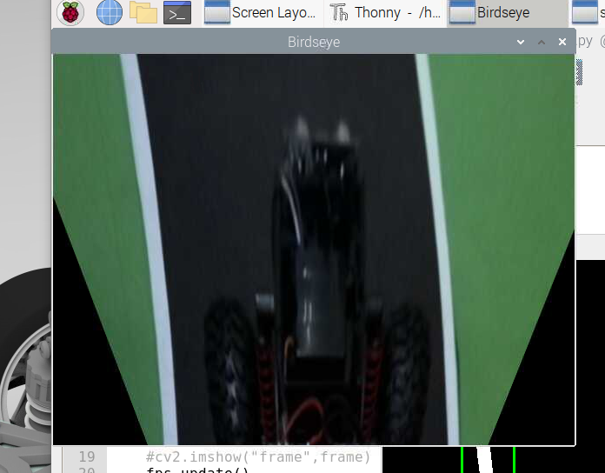
mendeteksi garis marka jalan
C
A
N
N
Y

Slide 17
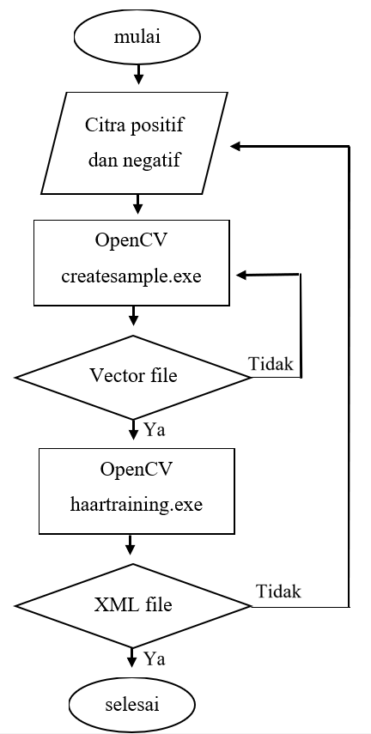
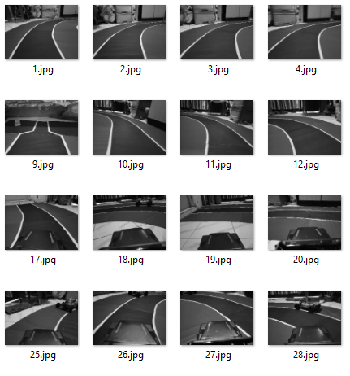
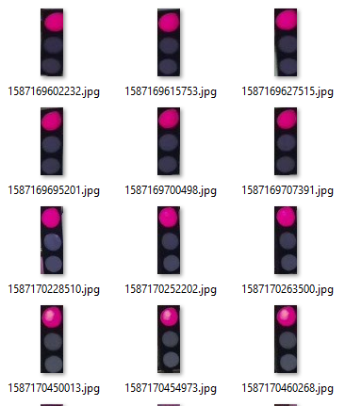
sample images
Pembelajaran mendeteksi traffic light
50 negative images
50 positive images

Slide 18
HASIL PENDETEKSIAN PENGHALANG dan PENGEREMAN

Slide 19
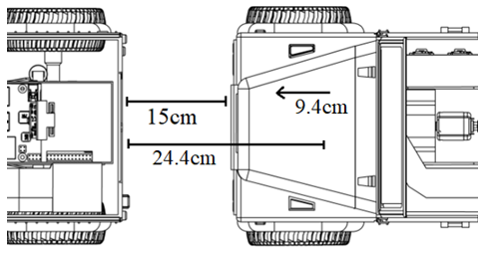
no | Jarak yang ditentukan | Mobil berhenti | selisih
1 | 15 cm | 6 | 9
2 | 15 cm | 6.5 | 8.5
3 | 15 cm | 6 | 9
4 | 15 cm | 6.5 | 8.5
5 | 15 cm | 6 | 9
6 | 20 cm | 11 | 9
7 | 20 cm | 9.5 | 10.5
8 | 20 cm | 11 | 9
9 | 20 cm | 10 | 10
10 | 20 cm | 11 | 9
11 | 25 cm | 15 | 10
12 | 25 cm | 14.5 | 10.5
13 | 25 cm | 14.5 | 10.5
14 | 25 cm | 16 | 9
15 | 25 cm | 16 | 9
Rata-rata |  |  | 9.366667
Data pengujian pengereman mobil prototype
Jarak semu 9.4 cm

Slide 20
HASIL dan PEMBAHASAN (PENDETEKSIAN MARKA JALAN)

Slide 21
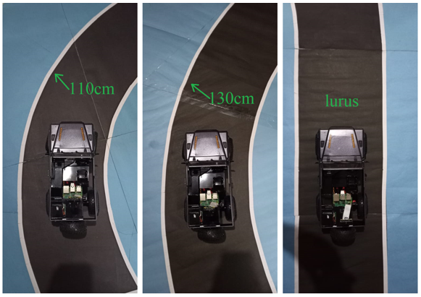
Data pengujian pendeteksian marka jalan
No | Kategori | Pengulangan | Keberhasilan | Persentase
1 | Belok kiri (radius 110 cm) | 10 | 10 | 100%
2 | Belok kanan (radius 110 cm) | 10 | 10 | 100%
3 | Belok kiri (radius 130 cm) | 10 | 10 | 100%
4 | Belok kanan (radius 130 cm) | 10 | 10 | 100%
5 | Lurus | 10 | 10 | 100%
Kriteria:
Cahaya yang cukup
Lebar jalan 30cm±5%
Radius minimal 110 cm
Warna putih hanya digunakan untuk marka jalan
Jalan yang datar
Jalan tidak menimbulkan pantulan cahaya berlebih

Slide 22
HASIL PENDETEKSIAN TRAFFIC LIGHT (original)

Slide 23
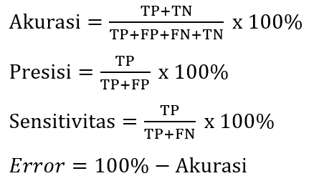
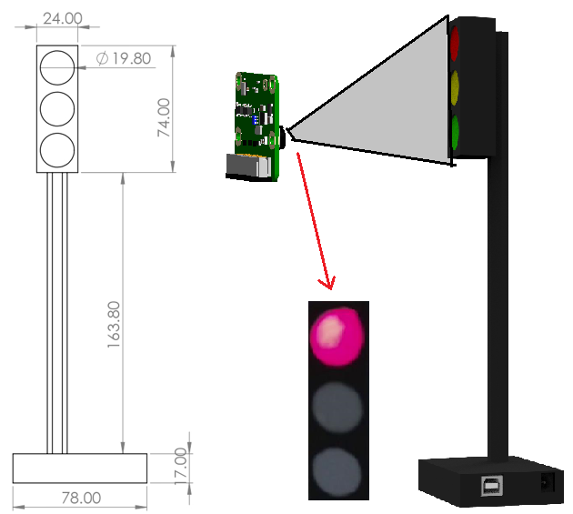
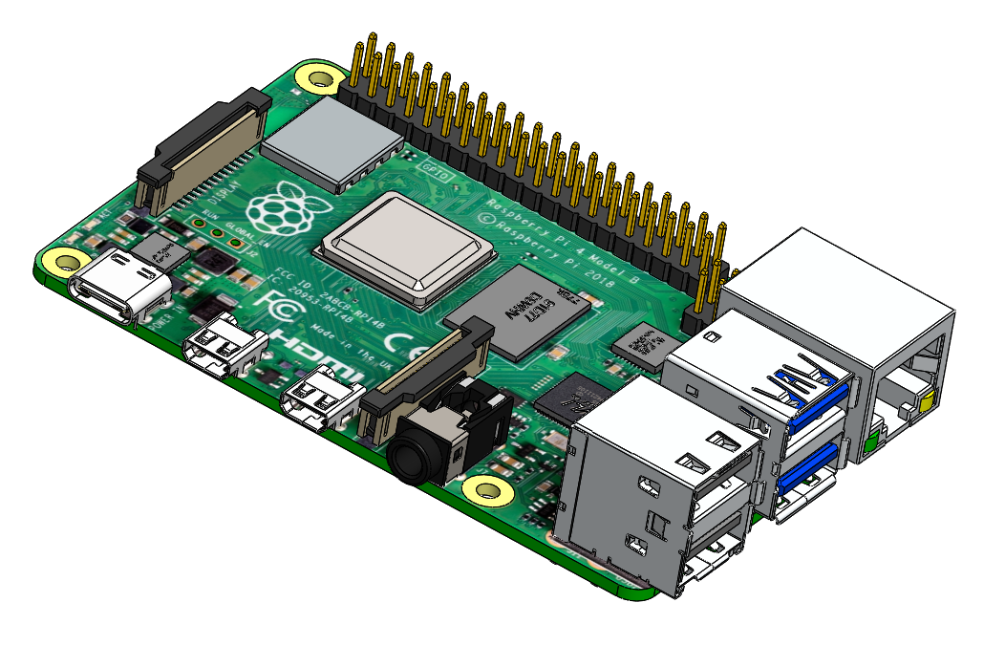
Data pengujian pendeteksian traffic light
Klasifikasi | TP | TN | FP | FN
Lampu merah | 46 | 50 | 0 | 4
Lampu hijau | 47 | 50 | 0 | 3
Lampu kuning | 42 | 50 | 0 | 8
klasifikasi | Akurasi | Presisi | Sensitivitas | Error
Lampu merah | 96% | 100% | 92% | 4%
Lampu hijau | 97% | 100% | 94% | 3%
Lampu kuning | 92% | 100% | 84% | 8%
Merah
Berhenti

Slide 24
HASIL

Slide 25

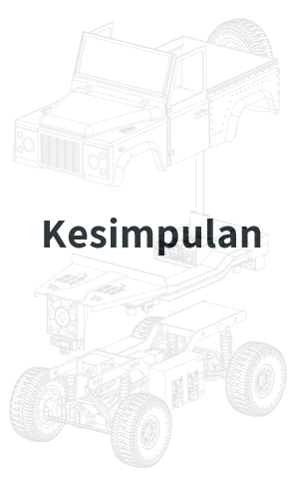



Sistem mampu berjalan sesuai dengan tujuan yang telah ditentukan, walaupun memiliki beberapa keterbatasan pada hardware yang dipergunakan.
Akurasi rata-rata yang diperoleh oleh sistem dalam pendeteksian traffic light sebesar 95%, presis 100%, sensitivitas 90%, dan error 5%, yang berarti pembelajaran sudah sangat baik dalam mengenali objek.
Proses pembacaan marka jalan dengan algoritma perhitungan piksel sesuai pergeseran dari setiap kotak yang dibuat mengikuti jalur dapat bekerja dengan baik hingga akurasi 100%.
Dengan menggunakan power law model untuk fitting curve data dari Sharp Sensor GP2Y0A41SK0F didapatkan akurasi sebesar 98,45%, dari data ini dapat disimpulkan bahwa sensor dapat bekerja dengan baik dikarenakan error dibawah 3% sesuai dengan target yang ingin dicapai.
Juni. 10, 2020 • UII

Slide 26


